Slide 1
Сосчитай геометрические фигуры

Slide 2
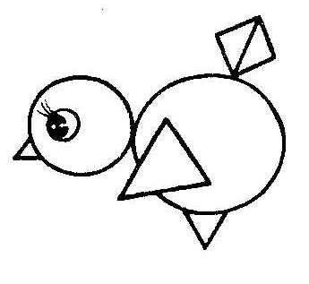
3
5

Slide 3
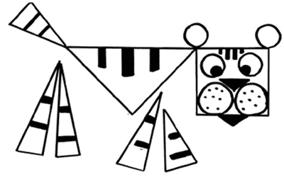
1
8
8

Slide 4
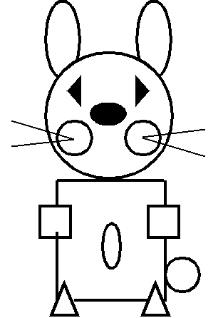
3
4
4
4

Slide 5
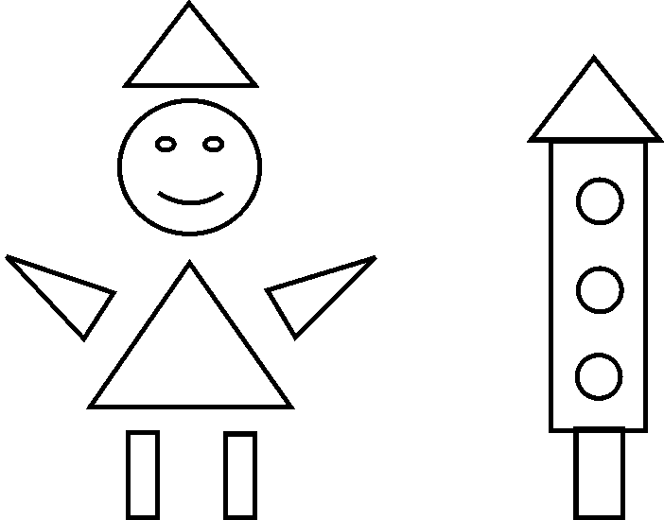
2
2
4
1

Slide 6
7
4
10

